Slide 1



Cellular Coverage
Presentation
Aharon, Boshra And Baraa
Cellular Deployment
פריסה סלולרית היא אסטרטגיית פריסה המשתמשת ברשתות סלולריות.
הפריסה נמצאת בשימוש נפוץ בתעשיית הטלפוניה, באמצעות רשתות סלולריות.
الاستقبال الخلوي هو استراتيجية استقبال بشبكات الاتصالات.
الاستقبال يستخدم بكثرة في صناعة الهواتف عنن طريق الأجهزة الخلوية.

Slide 2

Cellular Coverage
Presentation
Aharon, Boshra And Baraa
Network
Cellular Deployment
פריסה סלולרית מאפשרת ניטור ובקרה מרחוק של מכשירים.
ככל שפריסת האתרים בריכוז גבוהה יותר כך הקליטה הסלולארית טובה יותר.
פריסה סלולרית היא אסטרטגיית פריסה המשתמשת ברשתות סלולריות.
הפריסה נמצאת בשימוש נפוץ בתעשיית הטלפוניה, באמצעות רשתות סלולריות.
الاستقبال الخلوي يمكن من التحكم عن بعد للأجهزة.
كلما كانت المواقع بتركيز اعلى كلما كان الاستقبال الخلوي أفضل.
الاستقبال الخلوي هو استراتيجية استقبال بشبكات الاتصالات.
الاستقبال يستخدم بكثرة في صناعة الهواتف عنن طريق الأجهزة الخلوية.

Slide 3
Network
Cellular Deployment
פריסה סלולרית מאפשרת ניטור ובקרה מרחוק של מכשירים.
ככל שפריסת האתרים בריכוז גבוהה יותר כך הקליטה הסלולארית טובה יותר.
פריסה סלולרית היא אסטרטגיית פריסה המשתמשת ברשתות סלולריות.
הפריסה נמצאת בשימוש נפוץ בתעשיית הטלפוניה, באמצעות רשתות סלולריות.
الاستقبال الخلوي يمكن من التحكم عن بعد للأجهزة.
كلما كانت المواقع بتركيز اعلى كلما كان الاستقبال الخلوي أفضل.
الاستقبال الخلوي هو استراتيجية استقبال بشبكات الاتصالات.
الاستقبال يستخدم بكثرة في صناعة الهواتف عنن طريق الأجهزة الخلوية.
Analysis Of Cellular Antennas By Population
Analysis
עוצמת הפריסה | אתרים | סה"כ תושבים | יישוב | מגזר
0.000438443 | 5 | 11,404 | דלית אל כרמל | דרוזי
0.000406273 | 5 | 12,307 | בית ג'ן | דרוזית
0.000287201 | 61 | 212,395 | בני ברק | חרדי
0.000499151 | 10 | 20,034 | אלעד | חרדית
0.0003155 | 7 | 22,187 | ערערה | בדואי
0.000118051 | 9 | 76,238 | רהט | בדואית
0.001765429 | 826 | 467,875 | תל אביב | יהודי
0.000770851 | 198 | 256,859 | ראשון לציון | יהודית
0.000614774 | 594 | 966,209 | ירושלים | מעורב
0.001180917 | 334 | 282,831 | חיפה | מעורבת
0.000260074 | 15 | 57,676 | אום אל פאחם | ערבי
0.000363548 | 9 | 24,756 | כפר קאסם | ערבית

Slide 4
Network
פריסה סלולרית מאפשרת ניטור ובקרה מרחוק של מכשירים.
ככל שפריסת האתרים בריכוז גבוהה יותר כך הקליטה הסלולארית טובה יותר.
الاستقبال الخلوي يمكن من التحكم عن بعد للأجهزة.
كلما كانت المواقع بتركيز اعلى كلما كان الاستقبال الخلوي أفضل.
Analysis Of Cellular Antennas By Population
Analysis
חקירת עוצמת הפריסה על פי מגזרי היישובים.
البحث في نسبة الاستقبال حسب البلدات.
עוצמת הפריסה | אתרים | סה"כ תושבים | יישוב | מגזר
0.000438443 | 5 | 11,404 | דלית אל כרמל | דרוזי
0.000406273 | 5 | 12,307 | בית ג'ן | דרוזית
0.000287201 | 61 | 212,395 | בני ברק | חרדי
0.000499151 | 10 | 20,034 | אלעד | חרדית
0.0003155 | 7 | 22,187 | ערערה | בדואי
0.000118051 | 9 | 76,238 | רהט | בדואית
0.001765429 | 826 | 467,875 | תל אביב | יהודי
0.000770851 | 198 | 256,859 | ראשון לציון | יהודית
0.000614774 | 594 | 966,209 | ירושלים | מעורב
0.001180917 | 334 | 282,831 | חיפה | מעורבת
0.000260074 | 15 | 57,676 | אום אל פאחם | ערבי
0.000363548 | 9 | 24,756 | כפר קאסם | ערבית
מסקנות המחקר
استنتاجات البحث
.1
המגזר שבו עוצמת הפריסה היא הגבוהה ביותר הוא המגזר היהודי.
الوسط اليهودي هو الأكبر على مستوي باقي الاوساط.
.2
מן הגרף עולה כי המגזר שבו עוצמת הפריסה הנמוכה ביותר הוא המגזר הערבי.
من الرسم البياني نستنتج ان الاستقبال الخلوي في الوسط العربي هو الأقل.
בדואי
חרדי
יהודי
מעורב
ערבי
דרוזי

Slide 5
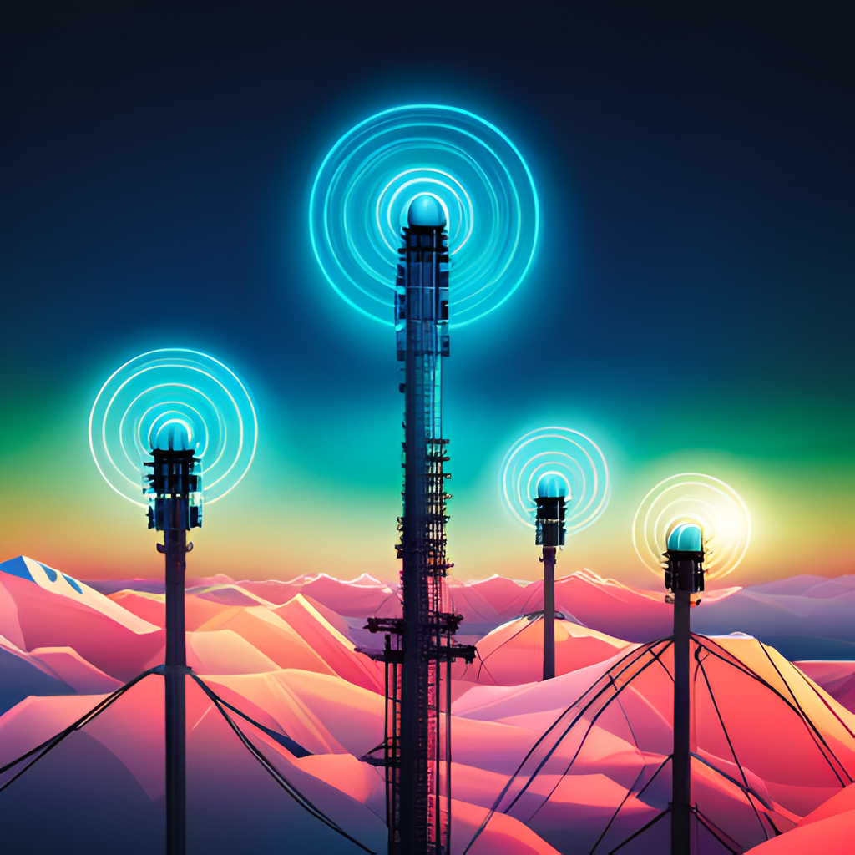
Network
פריסה סלולרית מאפשרת ניטור ובקרה מרחוק של מכשירים.
ככל שפריסת האתרים בריכוז גבוהה יותר כך הקלטה הסלולארית טובה יותר.
Research 01
חקירת עוצמת הפריסה על פי מגזרי היישובים.
البحث في نسبة الاستقبال حسب البلدات.
מסקנות המחקר
استنتاجات البحث
.1
המגזר שבו עוצמת הפריסה היא הגבוהה ביותר הוא המגזר היהודי.
الوسط اليهودي هو الأكبر على مستوي باقي الاوساط.
.2
מן הגרף עולה כי המגזר שבו עוצמת הפריסה הנמוכה ביותר הוא המגזר הערבי.
من الرسم البياني نستنتج ان الاستقبال الخلوي في الوسط العربي هو الأقل.
בדואי
חרדי
יהודי
מעורב
ערבי
דרוזי
Thank you
For Listening
Aharon, Boshra And Baraa

Slide 6
Network
פריסה סלולרית מאפשרת ניטור ובקרה מרחוק של מכשירים.
ככל שפריסת האתרים בריכוז גבוהה יותר כך הקלטה הסלולארית טובה יותר.
Thank you
For Listening
Aharon, Boshra And Baraa

